Slide 1

Консультация на родительском собрании
Тема:
Психологическая готовность ребенка к школе
Педагог-психолог Крылова Анастасия Валерьевна

Slide 2

Подготовка к школе – процесс многоплановый. И следует отметить, что начинать заниматься с детьми следует не только непосредственно перед поступлением в школу, а далеко до этого, с младшего дошкольного возраста.

Slide 3
Начало обучения в школе -новый этап в жизни ребёнка (да и родителей тоже, безусловно, требующий определенного уровня готовности к этому качественно новому этапу в жизни и совершенно новому виду деятельности)

Slide 4
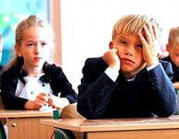
Начальная школа –это основа всего образования, какие знания получат дети, так и дальше сложится учеба. Каждый ребенок идет в первый класс с надеждой, что в школе все у него будет хорошо. И учительница будет красивая и добрая, и одноклассники будут с ним дружить, и учиться он будет на пятерки. Но вот проходит несколько недель, и малыш уже без особой охоты собирается утром в школу. С понедельника начинает мечтать о выходных, а из школы приходит скучный и напряженный. В чем же дело? А дело в том, что не оправдались ожидания ребенка, связанные с новой интересной жизнью, а сам он оказался не совсем готовым к той реальности, которая называется «школьные будни».
Почему же такое может произойти?

Slide 5

Опрос будущих первоклассников на тему:
Почему ты хочешь идти в школу?
Когда я пойду в школу,
то меня будут отпускать
ходить одну по городу.
В школе у меня
появятся новые друзья
У меня будут новые тетрадки и карандаши.
В школе не надо
будет спать днем.

Slide 6
Игра «Пирамидка».
На верхнюю строчку вам необходимо выложить тот показатель, который вы считаете наиболее главным, на вторую строчку 2 показателя, на третью-3…

Slide 7
Развитие речи и памяти
Умение считать, писать, читать
Умение общаться со взрослыми и сверстниками
Умение организовать рабочее место
Умение логически мыслить
Самостоятельность
Настойчивость
Ответственность
Состояние здоровья
Работоспособность

Slide 8
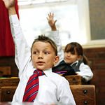
Фундаментом успешной подготовки и адаптации ребёнка к школе являются:
1. Психологическая готовность
2. Физическое здоровье ребёнка
3. Умение логически мыслить
4. Ответственность и самостоятельность
5. Хорошая память и внимание
6. Развитый интеллект ребёнка
7. Умение ребёнка общаться со сверстниками и взрослыми
8. Выносливость и работоспособность
9. Аккуратность и дисциплинированность
10. Инициативность, воля, и способность действовать самостоятельно
11. Умение ребёнка читать и считать

Slide 9
Выделяются разные виды готовности к школе:
•Психологическая готовность
•Физическая готовность: состояние здоровья, физическое развитие,
развитие мелких групп мышц, развитие основных движений
•Специальная готовность: умение читать, считать, писать
Самое главное при переходе на качественно новую ступень –
психологическая готовность к учебной деятельности.

Slide 10
Психологическая готовность включает:
•интеллектуальную готовность
•мотивационную готовность
•эмоционально-волевую готовность
•коммуникативную готовность

Slide 11

Интеллектуальная готовность предполагает развитие внимания, памяти, сформированные мыслительные операции анализа, синтеза, обобщения, установление закономерностей, пространственного мышления, умение устанавливать связи между явлениями и событиями, делать простейшие умозаключения на основе аналогии.
К 6–7-и годам ребенок должен знать:
•свой адрес и название города, в котором он живет;
•название страны и ее столицы;
•имена и отчества своих родителей, информацию о местах их работы;
•времена года, их последовательность и основные признаки;
•названия месяцев, дней недели; основные виды деревьев и цветов.

Slide 12
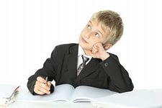
Мотивационная готовность…
Иными словами, ребёнок должен ориентироваться во времени, пространстве и подразумевает наличие желания принять новую социальную роль – роль школьника.
С этой целью родителям необходимо объяснить своему ребенку, что учёба – это труд, дети ходят учиться для получения знаний, которые необходимы каждому человеку. Следует давать ребенку только позитивную информацию о школе. Не следует запугивать детей школой, предстоящими трудностями, строгой дисциплиной.. Вам не обязательно до начала учебного года формировать любовь к школе, поскольку невозможно полюбить то, с чем еще не сталкивался. Достаточно дать понять ребенку, что учеба — это обязанность каждого человека и от того, насколько он будет успешен в учении, зависит отношение к нему многих из окружающих ребенка людей.
Подготавливая ребёнка к школе, необходимо научить его слушать, видеть, наблюдать, запоминать, перерабатывать полученную информацию.

Slide 13

Волевая готовность предполагает наличие у ребенка:
•способностей ставить перед собой цель,
•принять решение о начале деятельности,
•наметить план действий,
•выполнить его, проявив определенные усилия,
•оценить результат своей деятельности,
•а также умения длительно выполнять не очень привлекательную работу.

Slide 14
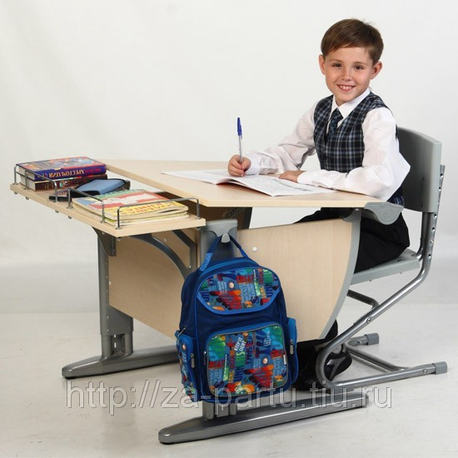
Важной стороной психологической готовности к школе является и
эмоционально-волевая готовность:
•способность управлять своим поведением
•умение организовывать рабочее место и поддерживать порядок
•стремление преодолевать трудности
•стремление к достижению результата своей деятельности.
нравственно-волевые качества:
•настойчивость, самостоятельность
•трудолюбие, прилежание
•усидчивость, терпение, ответственность
•дисциплинированность, организованность
•внимание
•любознательность и т. д.

Slide 15
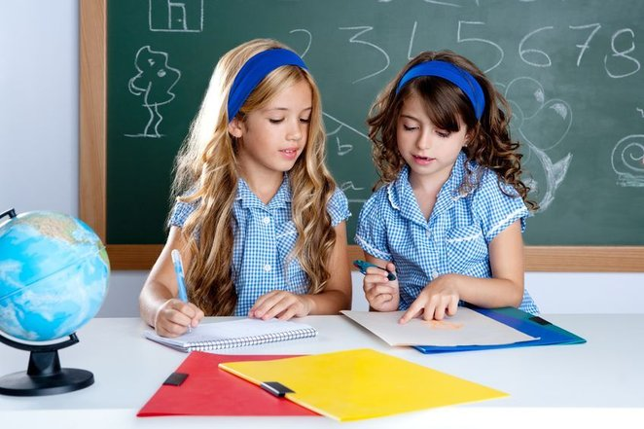
Коммуникативная готовность.
Проявляется в умении ребенка подчинять свое поведение законам детских групп и нормам поведения, установленным в классе. Она предполагает способность включиться в детское сообщество, действовать совместно с другими ребятами, в случае необходимости уступать или отстаивать свою правоту, подчиняться или руководить.
В целях развития коммуникативной компетентности следует поддерживать доброжелательные отношения вашего сына или дочери с окружающими. Личный пример терпимости во взаимоотношениях с друзьями, родными, соседями также играет большую роль в формировании этого вида готовности к школе.

Slide 16
Уровень умственного развития.
Ребенку необходим запас знаний. Родителям следует помнить, что само по себе количество знаний или навыков не может служить показателем развития. Школа ждет не столько образованного, сколько психологически подготовленного к учебному труду ребенка. Значительно существеннее не сами знания, а то, как дети умеют ими пользоваться, применять их при решении тех или иных задач. Родителей порой радует, что ребенок запомнил текст стихотворения, сказки. Действительно, у детей очень хорошая память, но важнее для умственного развития понять текст, суметь пересказать его, не исказив смысла и последовательности событий.

Slide 17
Как определить, готов ли ваш ребенок к школе?
(памятка для родителей)
Проба №1. Срисовывание детьми графического образца, состоящего из геометрических фигур и элементов прописных букв. Образец должен быть нарисован на белом листе бумаги без линеечек и клеточек. Перерисовывать
его надо на такой же белый лист бумаги. При срисовывании дети должны пользоваться простыми карандашами. Не разрешается использовать
линейку и ластик. Образец может быть произвольно придуман взрослым.
Данное задание позволит определить, справляется ли ребенок с работой по образцу.

Slide 18
Проба № 2. Проведение с детьми игры с правилами. Например, это может быть народная игра «Черный, белый не берите, да и нет не говорите». В этой игре сразу видны дети, не соблюдающие правила и потому проигрывающие. А ведь в игре соблюдать правило проще, чем в учебном задании. Поэтому, если у ребенка есть проблема такого рода в игре, то в учебе она тем более проявится.

Slide 19
Проба № 3. Перед ребенком кладут перепутанную последовательность сюжетных картинок. Можно взять картинки из известной детям сказки. Картинок должно быть немного: от трех до пяти. Ребенку предлагают сложить правильную последовательность картинок и составить по ним рассказ. Чтобы справиться с этим заданием, у ребенка должен быть развит необходимый уровень обобщения.

Slide 20
Проба № 4. В игровой форме ребенку предлагают слова, в которых надо определить, есть ли там искомый звук. Каждый раз договариваются, какой звук надо будет найти. На каждый звук дается несколько слов. Для поиска предлагаются два гласных и два согласных звука. Искомые в словах звуки взрослый должен произносить очень четко, а гласные тянуть нараспев. Детей, у которых данное задание вызовет трудности, необходимо показать логопеду.

Slide 21
Спасибо за Внимание!

